Slide 1
Podobnosť zdrojových kódov
Juraj Brilla
Vedúci práce: Ing. Michal Kompan, PhD.

Slide 2
Motivácia
Príčiny vzniku plagiátov
Lenivosť
Nedostatok času
Nedostatok znalosti
Prínos odhaľovania plagiátov
Hrozba odhalenia plagiátov Vyhýbanie sa tvorbe plagiátov
Zvýšenie znalosti ( Zlepšenie štatistík )
Notes:
Cieľom mojej bakalárskej práce je detekovať plagiáty a určovať ich similaritu. Pred začatím hľadania konkrétneho riešenia som sa zameral na príčiny vzniku plagátov a aký ma prínos ich eliminácia. Takže príčniny vyniku plagiátov sú podľa mňa nasledovne no a odhalením plagiátov možme eliminovať

Slide 3
Spracovanie vstupný dát
Odstránenie komentárov
Substitúcia premenných
Tokenizácia -> substitúcia syntaxe jazyka

Slide 4
Zoznam tokenov
Identifikátor | Token
int, unsigned int, boolean, float, long short | NUMBER
StringBuffer, StringBuilder, string, char | STRING
while, for | CYCLE
<, >, =, <>, !=, <=, >= | COMPARATOR
+, -, *, / | OPERATOR
IF, ELSE | COMPARE
…

Slide 5
Navrhované riešenie
Analýza vyššej úrovne
Porovnávanie vybraných prvkov zdrojového kódu
Zameranie sa na skutočné hodnoty
Výber kandidátov
Analýza nižšej úrovne
Aplikovanie konkrétnych algoritmov

Slide 6
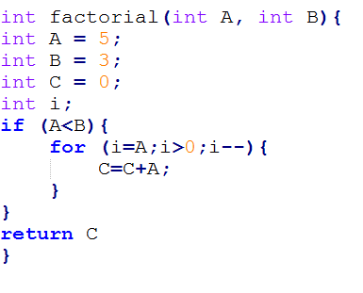
Analýza vyššej úrovne
Funkcia
NAME= “factorial”
INPUT= “int A, int B”
OUTPUT =“C”
Cyklus
FROM= A
TO= 0
STEP= “i--”
Podmienka
variable_1= “A”
Variable_2= “B”
COMPARATOR = “>”
Premenná
NAME= “A”
VALUE= “5”
TYPE= “int”

Slide 7
Analýza nižšej úrovne
Metóda N-gramov
Levenstainová vzdialenosť
Rabin-Karp algoritmus
Kosínusová similarita
Najdlhší spoločný podreťazec
Počet identických tokenov

Slide 8
Postupnosť aplikovania prvkov
Odstránenie komentárov
Analýza vyššej úrovne
Tokenizácia
Premenovanie premenných
Analýza nižšej úrovne
Vyhodnotenie výsledkov

Slide 9
Ciele analýzy
Medián výstupov z jednotlivých metód
Percentuálne vyjadrenie podobnosti
Porovnanie výsledkov pri konverzií zdrojového kódu do jazyka Assembler

Slide 10
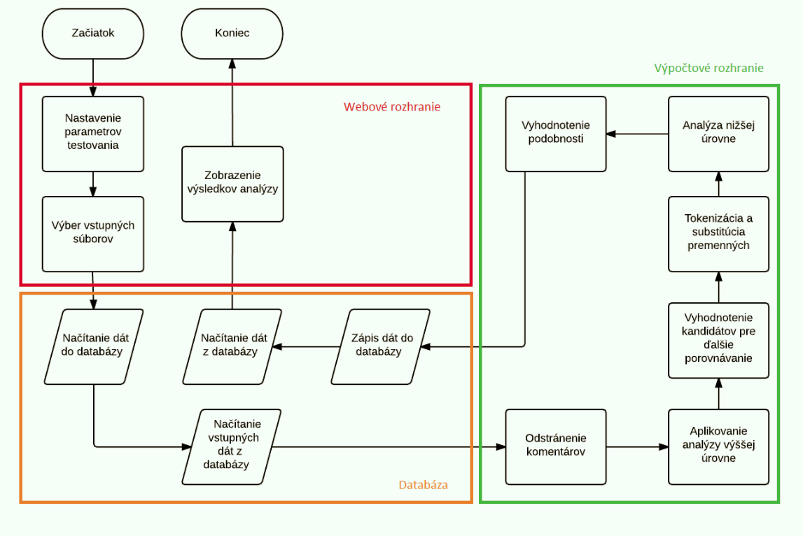
Postupnosť metódy

